Slide 1
Application Modernization Factory
Agile Delivery Process
Digital Process 혁신담당
조은숙

Slide 2

Agile Delivery Process

Slide 3
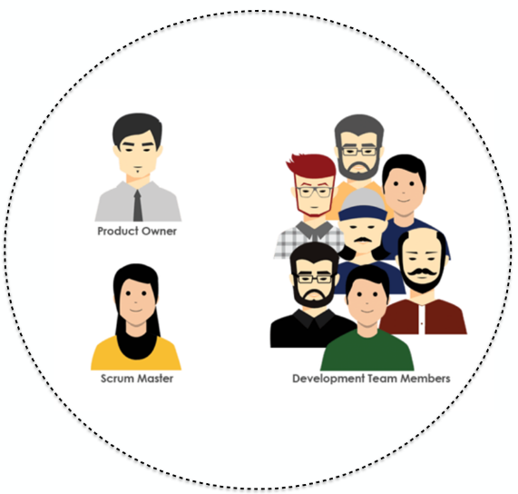
Agile Delivery Process – Scrum팀 구성
스크럼 팀에는 관리자가 없으며 자율적, 주도적으로 일하는 조직이 되어야 한다.
Sprint Zero
Sprint #1 ~ #N
Initiating
Planning
Executing & Control
Scrum Team구성
일감크기
추정
Daily Scrum
Meeting
Product
Backlog도출
Release
Planning
Sprint
Planning
Sprint
Review
Scrum 환경
구성
품질/소통
Planning
성과측정
및 분석
Sprint
회고
스크럼 팀이란?
제품책임자 + 스크럼마스터 + 개발팀으로 구성
서비스 또는 기능 중심으로 팀을 나누며 7 ± 2 인원을 가짐
스프린트 백로그의 분량과 스프린트 목표, 달성방안 팀 스스로 결정하는, 자기 주도적(Self-organizing)인 팀이다.
여러 기능을 복합적으로 수행하는 교차기능적(cross-functional)팀이다.
Product Owner
스크럼 팀의 구성원이지만, 고객과 이해관계자를 대표로 1명을 지정
제품의 기능(요구사항)을 정의하고 제품 백로그에 대한 우선순위를 제시할 책임이 있다.
Scrum Mater
팀이 스크럼 실천 방안들을 제대로 이해하고 따르도록 Facilitating
장애나 위험을 제거하여 팀이 개발에 집중하도록 돕는 역할
제품 책임자
(Product Owner)
스크럼 마스터
(Scrum Master)
개발팀 (Development Team)
Notes:
주의사항
9명 이상일 경우, 작은 팀으로 분리할 것을 권장
팀간 업무의 상호작용/의존성은 최소화하고, 업무 응집도는 극대화
팀간 상호작용은 각 팀 스크럼 마스터끼리의 회의(Scrum of Scrum)을 통해 수행
스크럼 프로젝트의 핵심은 스크럼 팀이다.
스크럼 팀에는 관리자가 없다. 팀은 최대한 자율적, 주도적으로 일해야 한다.
제품책임자는 기존처럼 요구사항을 내기만 하는 사람이 아니다.

Slide 4




[ Backup ] Scrum 팀의 역할
미식축구 게임의 “스크럼” 처럼 스크럼 팀은 지속적으로 Comm.을 하며 한 몸으로 목표를 향해 전력 질주
Scrum Team (5-9명)
고객과 이해관계자를 대표하여 제품의 기능(요구사항)을 정의하고 제품 백로그에 대한 우선순위를 부여
개발된 제품이 요구사항에 부합하는지 검증
프로젝트 착수 시점부터 프로젝트 일원으로서 참여
Project
Goal
Goal
Goal
Product Owner
A
Scrum
Team
B
Scrum
Team
C
Scrum
Team
팀원들이 스크럼 실천 방안들을 제대로 이해하고 따르고 있는지 확인
팀원들 간 현재 진행 상태를 공유토록 하고, 장애나 위험을 제거하여 팀이 개발에 집중하도록 조력자 역할
일일 스크럼 주관, 이슈 공론화(SoS에 참여)
Scrum Master
Scrum Of Scrum
각 스프린트 동안 잠재적으로 인도 가능한 수준의 제품을 납품할 책임이 있음
제품 구현에 필요한 전문 기술을 보유해야 하며, 협업을 통해 구현하고 문제를 해결 (* Approver 별도 지정 (Test 담당))
팀이 높은 자율성과 책임감을 가지며 스스로 약속하고 결정하고 수행
Development Team

Slide 5
[ Backup ] Scrum 팀 조직도 예시
각 팀별로 Product Owner와 Scrum Master를 명시하고, 복수명일 경우 대표자를 명시
Project Sponsor
레거시 운영 지원
인프라 / Cloud 지원
SK OOO 고수준 그룹장
SK주식회사 강하다 본부장
OOO
Project Manager
SK OOO 제책임 부장
SK주식회사 나잘해 PM
Scrum Of Scrums
Scrum Team 1
Scrum Team 2
Scrum Team 3
AAA 포털 확대 개발
BBB 채널 구조 개선
CCC 모바일 버전 개발
Product Owner : 고객사1
Scrum Master : 김개발
Developers : 홍길동,임꺽정, 장마당, 정만세, 이세돌, 고알파
Product Owner : 고객사2
Scrum Master : 홍천재
Developers : 유재석, 강호동, 김구라, 김제동, …
Product Owner : 고객사3, 고객사4
Scrum Master : 박감독
Developers : 이승기, 이상윤, 양세형, 육성재, …
Notes:
ㄴ

Slide 6
[ Backup] CNAPS 3.0 - Agile+MSA Delivery
Sprint Zero
Sprint #1 ~ #N
Initiating
Planning
Executing & Control
Test/Release
Scrum Team
구성
Product Backlog 도출
Release Planning
반복
Sprint
Planning
Daily Scrum Meeting
Sprint 리뷰
통합 테스트
Scrum 환경
구성
Sprint 회고
일감 크기 추정
품질 /소통 계획
외부 아키텍처
정의
성과측정/분석
성능 테스트
내부 아키텍처
정의
데이터 이행
Service Spec
정의
마이크로서비스
모델링
Back-End
구현
지속적 통합
마이크로서비스
도출
릴리즈
UI 설계
Front-End
구현
지속적 배포
테스트 계획
수립
개발환경 구축
테스트/운영 환경 구축
데이터 이행
계획 수립
데이터 이행
프로그램 설계
데이터 이행
리허설
Agile/Scrum 공정
MSA 공정
Output
- 아키텍처 정의서
- 개발 표준 정의서
- 개발 환경
- Product Backlog
- Microservice 식별
- Service Map
- Service Spec
- Release Plan
- 사업수행계획 (Agile적용계획) - 테스트 계획서
- 데이터 이행 계획/설계서
- Sprint Backlog
- 도메인 모델
- API설계서
- IF설계서
- Source Code
- Test Code
- 테스트 환경
- 운영환경
- CI/CD 환경
- Sprint 결과
- 데이터 이행 리허설 결과
- 통합 테스트 결과서
- 성능 테스트 결과서
- 데이터 이행 결과
- 운영전환 결과

Slide 7

Agile Delivery Process – Product Backlog 도출
요구사항으로부터 사용자 스토리와 제품 백로그를 만드는 과정이다.
Sprint Zero
Sprint #1 ~ #N
Initiating
Planning
Executing & Control
Scrum Team구성
일감크기
추정
Daily Scrum
Meeting
Product
Backlog도출
Release
Planning
Sprint
Planning
Sprint
Review
Scrum 환경
구성
품질/소통
Planning
성과측정
및 분석
Sprint
회고
유저스토리 제목
[ 사용자 역할(user role) ] 는
[ 목적을 이루기(goal) ] 위해
[ 어떤 활동 or 작업(task) ]을 하기 원한다.
Definition of Done
[ 스토리 완료 여부를 판단하는 검증 기준 ]
Title
사용자 이야기(User Story)
사용자 관점에서 짧게 기술된 기능에 대한 설명
제품에 담고자 하는 기능 및 요구사항이라 볼 수도 있음
제품과 관련하여 해야 할 일을 의미하는 것은 무엇이나 제품 백로그에 포함됨(제품 특징, 기능, 기술, 개선사항, 오류 등)
제품 백로그(Product Backlog)
우선순위가 부여된 User Story의 집합체 목록
제품 백로그의 Ownership은 제품 책임자가 가짐
요구사항 ≒ 사용자스토리 ≒ 백로그 ≒ 일감
팀이 일하는 근거는 백로그가 되며, 모든 커뮤니케이션 및 성과, 측정은 백로그를 중심으로 이루어짐
Role
Goal
DoD

Slide 8
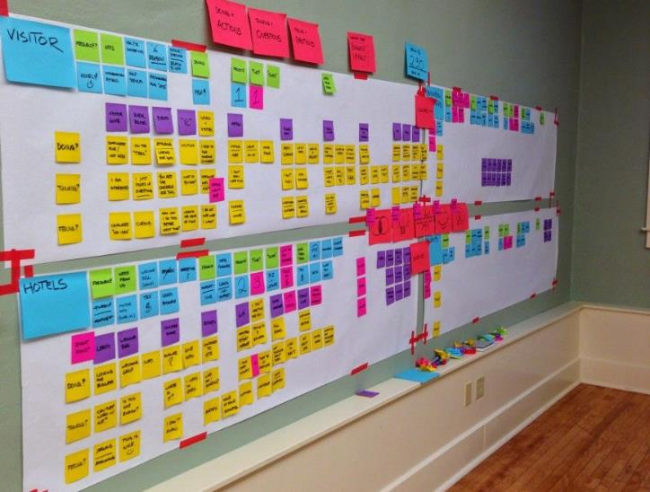
[ Backup ] User Story 워크샵 #0
User Story 워크샵을 통해 전체 기능의 이해 및 요구사항을 확인하고, 제품 백로그를 도출할 수 있다.
1. User Role 도출
2. User Story 도출
3. Epic 정의
사용자 역할 도출
사용자 역할 다듬기
필요기능 도출
사용자 스토리 다듬기
User Story 그룹핑/다듬기
User Story 번호 매기기
사용자 역할 도출
사용자 역할

Slide 9
[ Backup ] User Story 워크샵 #1
1. User Role 도출
2. User Story 도출
3. Epic 정의
사용자 역할 도출
사용자 역할 다듬기
필요기능 도출
사용자 스토리 다듬기
User Story 그룹핑/다듬기
User Story 번호 매기기
브레인스토밍 (5분)
사용자별 사용 상황과 목적을 생각하면서, 각자 생각나는 사용자 역할을 적어 보드에 붙인다.
어떤 상황에서 사용하는가?
사용자가 가진 목적이나, 문제가 무엇인가?
역할 초안 조직화 (10분)
각 역할이 의미하는 바를 함께 토론하면서, 역할을 합치거나 좀더 포괄적인 역할로 묶는다.
중복되는 겹쳐놓는다.
완전히 같다면 포개 놓는다.
관찰자
구직자
채용 담당자
관리자
최초 구직자
대학 졸업자
채용공고 게시자
최초 구직자
내부채용 담당자
고객센터 운영자
해고 피해자
관리자
해고 피해자
외부채용 담당자
시스템 운영자
지역 선호자
이력서 조회자
지역 선호자

Slide 10
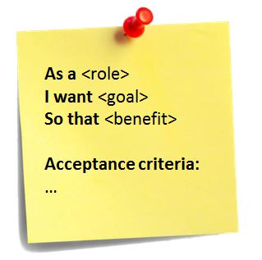
[ Backup ] User Story 워크샵 #2
1. User Role 도출
2. User Story 도출
3. Epic 정의
사용자 역할 도출
사용자 역할 다듬기
필요기능 도출 (Role당 20개 이상)
사용자 스토리 다듬기
User Story 그룹핑/다듬기
User Story 번호 매기기
User Story
운송구간 등록하기
[ 화물차주 ] 는
[ 운송하는 구간에 해당하는 오더를 받기 위해 ] 위해
[ 본인의 주 운송 구간을 등록 ] 하기를 원한다.
완료조건
[ 표시된 맵에 차주가 등록한 운송 구간이 표시된다. ]
Title
차량
정보 등록
차주 정보
등록
Definition of Done
공차 정보 등록
운송 구간 등록
운송 현황 정보 변경
Notes:
용어 설명
- 백로그 – 기능, 비기능 요구 목록
- 유저 스토리 – 사용자 요구사항
- Epic – 유저 스토리 그룹핑한것
2. 중요한 건 : 고객과 Comm.하는 언어로 작성 되어야

Slide 11
[ Backup ] User Story 워크샵 #3
1. User Role 도출
2. User Story 도출
3. Epic 정의
사용자 역할 도출
사용자 역할 다듬기
필요기능 도출
사용자 스토리 다듬기
User Story 그룹핑/다듬기
User Story 번호 매기기
Epic
User Story
차량정보
운송정보
오더처리
차량
정보 등록
차주 정보
등록
A.1
B.1
C.1
차주 정보
등록
운송 현황 정보 변경
오더 검색
운송 현황 정보 변경
공차 정보 등록
차량
정보 등록
운송 구간 등록
오더 선택
A.2
B.2
C.2
오더 접수
운송 구간 등록
A.3
공차 정보 등록

Slide 12
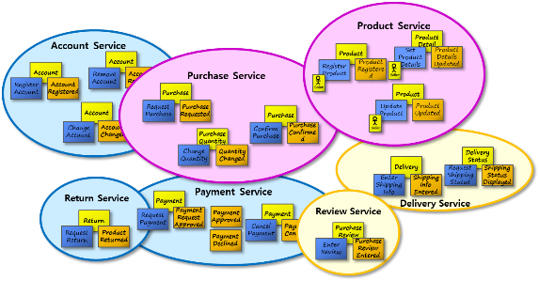
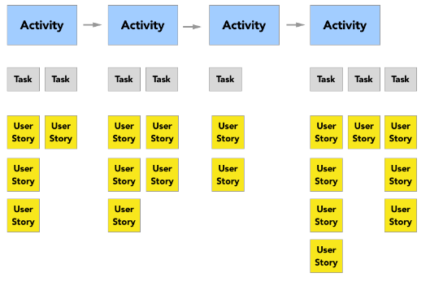
[ Backup ] MSA 프로젝트의 백로그 도출
MSA 프로젝트일 경우, 이벤트스토밍을 통하여 식별된 오브젝트(Actor, Command, Event, Memo…) 등을 활용하여 User Story를 도출하고 Backlog를 정의할 수 있다.
마이크로서비스
도출
Product Backlog 도출
Release Planning
Sprint
Planning
이벤트 스토밍
Epic
Epic
Epic
Epic
User Story W/S
Notes:
원래 UserStory는 기술적 관점이 아닌 고객 관점에서 작성하는 것
But 마이크로서비스일 경우 마이크로서비스 관점에서 Biz Boundary Context를 식별하고 백로그를 도출하는 것이 유리함

Slide 13
Agile Delivery Process – Release Planning
릴리즈 계획은 백로그의 우선순위에 기반하여 제품의 출시 계획 및 스프린트 일정을 수립한다.
Sprint Zero
Sprint #1 ~ #N
Initiating
Planning
Executing & Control
Scrum Team구성
일감크기 추정
Daily Scrum
Meeting
Product
Backlog도출
Release
Planning
Sprint
Planning
Sprint
Review
Scrum 환경
구성
품질/소통
Planning
성과측정
및 분석
Sprint
회고
Product Backlog
Release #1.0
(1차 Open)
Release #2.0
(2차 Open)
A
B
C
차량정보
운송정보
오더처리
차주들이 차량 및 운송 정보를 등록하고 물동량에 따라 수수료를 선택할 수 있다.
화주들이 오더를 내고, 차주를 예약/선택할 수 있다.
A.1
B.1
C.1
A
B
C
차주 정보
등록
운송 현황 정보 변경
오더 검색
차량정보
운송정보
오더처리
D
정산
A.2
B.2
C.2
A.1
B.1
C.1
차량
정보 등록
운송 구간 등록
오더 선택
D
E
F
정산
VIP
관리
카톡
연계
A.2
B.2
C.2
A.3
공차 정보 등록
A.3
D.1
E.1
F.1
카드정산
등급산정
…
…
…
D.2
E.2
Sprint #1
Sprint #2
Sprint #3
Sprint #4
Sprint #5
…

Slide 14
[ Backup ] Release Planning #1
비즈니스 우선순위는 고객 관점에서 MoSCoW원칙 또는 User 행동기법을 참고하여 결정
비즈니스 우선순위 정의
Release Roadmap 수립
Sprint 일정 수립
비즈니스 우선순위 정의
Release별 Epic 배치
Sprint 주기 결정
MoSCoW 기법
User 행동 기법
User 행동순서
① 문제가 나온다
② 답을 입력한다
③ 정답!
오답 표시
④ 반복풀이
#1
#2
빈도/
중요도
⑤
시간제한
(모래시계)
⑥
중복 시도
⑧
사용자
문제 선택
⑨
마우스
입력
⑦
통계보기
#3
⑩ 확률적 문제 선택
⑪ 누적 점수 Rank
#4
#5

Slide 15
[ Backup ] Release Planning #2
비즈니스 우선순위 정의
Release Roadmap 수립
Sprint 일정 수립
비즈니스 우선순위 정의
Release별 Epic 배치
Sprint 주기/회차 정의
Sprint 주기는 2~4주 사이
전체 기간과 출시 계획 고려
우선순위
(Priority)
제품 백로그
(Product Backlog)
릴리즈 계획 (Release Plan)
Must Have
User Story #1
Release #1.0
Release #2.0
User Story #2
User Story #1
Should Have
User Story #3
User Story #2
User Story #4
…
Release #1.1
Release #1.2
…
Could Have
Sprint #1
Sprint #2
Sprint #3
Sprint #4
Sprint #5
…

Slide 16
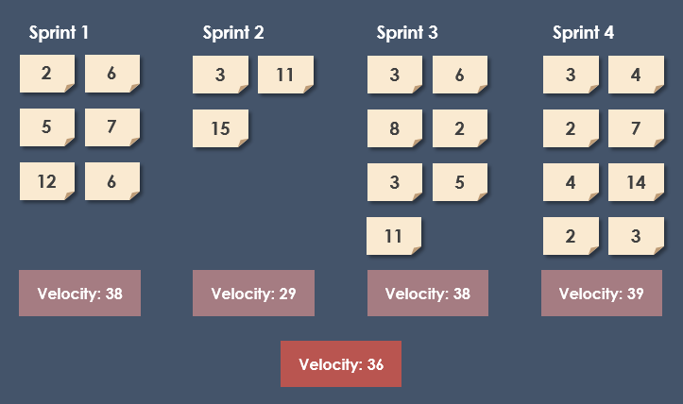
Agile Delivery Process – 일감크기 추정
일감 크기란 하나의 UserStory를 완료하는 데 드는 노력에 대한 상대적인 크기를 말한다.
Sprint Zero
Sprint #1 ~ #N
Initiating
Planning
Executing & Control
Scrum Team구성
일감크기
추정
Daily Scrum
Meeting
Product
Backlog도출
Release Planning
Sprint
Planning
Sprint
Review
Scrum 환경
구성
품질/소통
Planning
성과측정
및 분석
Sprint
회고
일감 크기 추정 목적 ?
전체 일감의 양을 짐작하고, 릴리즈 계획을 수립하기 위함
또한 스프린트마다 팀 속도를 측정하고, 잔여 일감의 완료 가능성을 예측할 수 있음
주의사항
일감 크기는 절대적이 아니라 팀원 역량에 따라 상대적인 것
즉, 팀이 숙련되어 있지 않거나 해당 일감을 처음 접하는 것이라면 일감 크기는 커질 수 있다.
따라서, 기존 방식의 생산성을 강요하거나 개인 평가 목적으로 사용되어서는 안됨

Slide 17
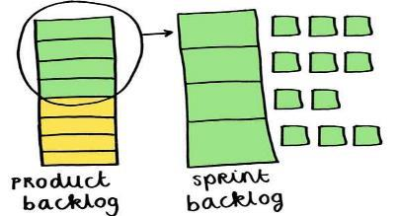


Agile Delivery Process – Sprint Planning
스프린트에서 계획은 스프린트 목표와 스프린트 백로그를 구체적으로 정의하는 과정이다.
Sprint Zero
Sprint #1 ~ #N
Initiating
Planning
Executing & Control
Scrum Team구성
일감크기
추정
Daily Scrum
Meeting
Product
Backlog도출
Release Planning
Sprint
Planning
Sprint
Review
Scrum 환경
구성
품질/소통
Planning
성과측정
및 분석
Sprint
회고
Sprint Planning Meeting에서는…
스프린트의 목표를 수립한다.
스프린트 목표에 필요한 제품 백로그를 선정 후,
목표 달성(백로그 완료)를 위한 작업(Task/Activity)을 상세화한다.
개발팀 구성원은 각자의 역량에 따라 수행할 작업을 할당하고,
스프린트 주기와 일감 크기를 고려하여 작업 완료 일정을 계획한 다음,
스크럼 팀원들과 함께 스프린트 백로그 및 일정을 공유한다.
주의사항
스크럼 팀은 공동으로 작업하며, 주도적, 자율적으로 일감을 선택한다.
작업량이 너무 많거나 너무 적을 경우, 개발팀은 제품 책임자와 제품 백로그 항목들을 재협상할 수 있다.
Sprint Planning 시간은 스프린트 주기(2~4주)에 따라 4~8시간을 넘지 않도록 한다.
Sprint#1 Goal is …

Slide 18
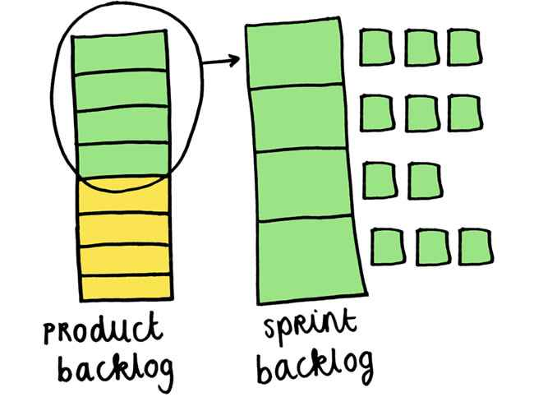


[ Backup ] 스프린트 백로그(Sprint Backlog) #1
제품 백로그 중 금번 스프린트를 위해 선택된 백로그 및 상세화된 작업 내역을 의미한다.
백로그 내용이 충분하지 않다면?
→ 제품 책임자와 함께 User Story를 먼저 구체화해야 함
20
HTML 편집 기능
[ user role : 블로그 작성자] 는
[ goal : 블로그 포스팅] 을 하기 위해
[ task : HTML 편집 기능 ]를 원한다.
Definition of Done :
HTML5를 지원해야 한다.
Tag 자동 작성 기능이 제공되어야 한다.
편집기에서 저장된 후, Syntax는 자동 체크된다.
Preview 가 제공되어야 한다.
HTML 편집 기능
[ user role : 블로그 작성자] 는
[ goal : 블로그 포스팅 ] 을 하기 위해
[ task : HTML 편집 기능 ]를 원한다.
Definition of Done :
Preview 가 제공되어야 한다.
Preview시 HTML5를 지원해야 한다.
Tag 입력시, 기존 Tag가 자동으로 선제공
저장 버튼 클릭시 Syntax 체크하여 Warning
9
Backlog Item (=User Story)
웹 에디터 (오픈소스) 후보 조사
웹 에디터 검증 및 선정
웹 에디터 커스터마이징
태그 입력 및 저장 기능 개발
Warning 창 보여주기 개발

Slide 19

[ Backup ] 스프린트 백로그(Sprint Backlog) #2
개발팀 구성원의 역할이 각각 다를 경우, 각자 수행할 작업 단위로 상세 내역을 정의하기도 한다.
HTML편집기-데이터모델링
HTML 편집 기능
[ user role : 블로그 작성자] 는
[ goal : 블로그 포스팅] 을 하기 위해
[ task : HTML 편집 기능 ]를 원한다.
Definition of Done :
HTML5를 지원해야 한다.
Tag 자동 작성 기능이 제공되어야 한다.
편집기에서 저장된 후, Syntax는 자동 체크된다.
Preview 가 제공되어야 한다.
첨부가 저장되어야 한다.
Modeler
HTML편집기-UI디자인/Publishing
Publisher
HTML편집기-Front-End개발
Developer
HTML편집기-Back-End개발
Developer

Slide 20
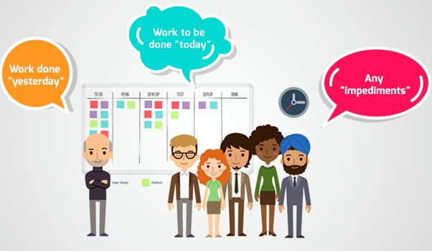
Agile Delivery Process – Daily Scrum
일일 스크럼은 스크럼 팀의 집중도를 높이고, 팀원간 유대와 신뢰를 형성하는 것을 돕는다.
Sprint Zero
Sprint #1 ~ #N
Initiating
Planning
Executing & Control
Scrum Team구성
일감크기
추정
Daily Scrum
Meeting
Product
Backlog도출
Release Planning
Sprint
Planning
Sprint
Review
Scrum 환경
구성
품질/소통
Planning
성과측정
및 분석
Sprint
회고
일일 스크럼 특징
매일 같은 시간에 수행하며, 15분을 넘지 않는다.
Time Box를 지키기 위해 서서 진행한다. (Stand-Up Meeting)
한 일, 할 일, 장애물 중심으로 돌아가면서 이야기한다.
(작업 상태 공유를 위해 스프린트 보드 등을 이용하기도 한다)
주의사항
한 사람이 발언권을 독점하지 않는다.
특정 이슈에 대해서 해결책 논의가 필요할 경우, 별도 회의 시간(SoS Meeting) 을 요청한다.
일일 스크럼이 원활히 진행될 수 있도록 스크럼 마스터의 역할이 중요하다.
나는 어제 하루동안 개발팀의 스프린트 목표달성을 위해 무엇을 했는지?
나는 오늘 하루동안 개발팀의 스프린트 목표달성을 위해 무엇을 할 것인지?
나 혹은 개발팀이 스프린트 목표 달성을 하는데 방해요소가 있는지?

Slide 21
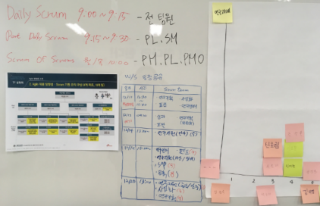
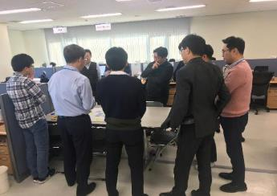
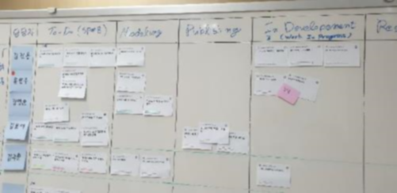
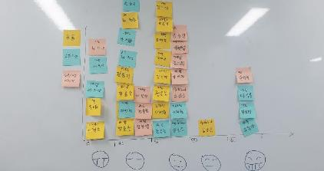
[ Backup ] Daily Scrum 사례
체크인(Check-In) : 매일 아침에 시작되는 Daily Scrum에 참여하는 행위를 “체크인”한다라고 표현함
프로젝트 시작 단계에서는 팀 분위기 활성화를 위해 Five-Face 체크인을 하며,
본격적으로 업무가 진행되면서는 스프린트 보드 or Wall 보드를 활용하기도 한다.

Slide 22

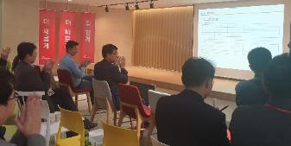
Agile Delivery Process – Sprint Review
스프린트 종료 시점에 완료된 제품을 검토하고, 완료 여부와 피드백을 얻기 위한 활동
Sprint Zero
Sprint #1 ~ #N
Initiating
Planning
Executing & Control
Scrum Team구성
일감크기
추정
Daily Scrum
Meeting
Product
Backlog도출
Release Planning
Sprint
Planning
Sprint
Review
Scrum 환경
구성
품질/소통
Planning
성과측정
및 분석
Sprint
회고
스프린트 리뷰는 …
PO 및 제품에 대한 이해관계자와 개발팀이 참여한다.
리뷰 미팅은 보고 미팅이 아니다. (2시간 이상 준비 X)
완료된 기능에 대해서만 보여준다 (진행중인 백로그는 제외)
동작되는 제품의 기능을 보여준다 (PPT or 정지된 이미지 금지)
제품에 대해서만 피드백하라 (Task, 생산성, 이슈 미팅이 아님)
Tip
리뷰 미팅은 공식적 미팅이 아니나, 중간 결과물을 보고하기 위한 자리가 필요하다면 Demo-Day 등을 개최할 수 있다.
Demo-Day를 통해 프로젝트 스폰서와 시니어 매니저로부터 피드백을 확인하여 제품의 가치를 높일 수 있다.

Slide 23
Agile Delivery Process – Sprint Retrospective
회고를 통해 스크럼 팀은 스스로를 되돌아보고 다음 스프린트 동안 무엇을 개선할 수 있을지 계획
Sprint Zero
Sprint #1 ~ #N
Initiating
Planning
Executing & Control
Scrum Team구성
일감크기
추정
Daily Scrum
Meeting
Product
Backlog도출
Release Planning
Sprint
Planning
Sprint
Review
Scrum 환경
구성
품질/소통
Planning
성과측정
및 분석
Sprint
회고
Action Items
회고의 목적
무엇을 잘했는지, 무엇을 못했는지 논의하는 것만으로도 힘이 된다.
무엇이 개선되어야 할지 논의하고 다음 스프린트에서 실행하면서 팀이 발전된다는 자신감과 주도적, 자율적으로 일하는 기회를 갖게 된다.
스크럼의 가치 !!
용기 : 옳은 일을 할 수 있도록 팀원간 갈등과 도전을 위한 용기를 가져라!
집중 : 목표 달성을 위해 해야 할 일을 하라.
헌신/책임/공약 : 팀 목표와 개인이 공약한 목표 달성을 위해 팀에 헌신하며, 이를 이행하기 위한 필요한 모든 권한을 부여하라!
존중 : 경력과 경험이 사람을 만든다. 팀원들을 존중하라!
투명성/개방성 : 프로젝트에 대한 모든 내용을 투명하게 공개하라! (자신에게 불리해도 숨기지 않고 도움을 요청한다)
Notes:
그림출처 : https://www.slideshare.net/TanaLinback/scrum-training-one-day

Slide 24
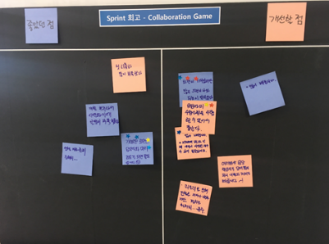
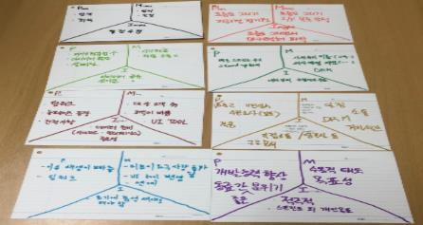
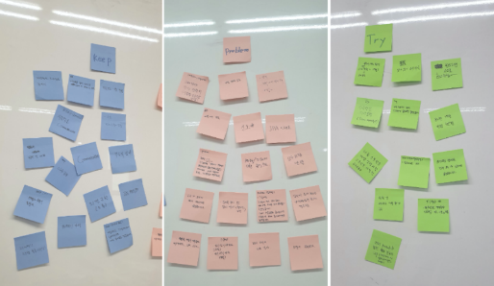
[ Backup ] 다양한 Retrospective 방법
애자일은 어제보다 나은 오늘을 만드는 것이 애자일이다. (린다 라이징)
이것을 가능하게 하는 것이 바로 회고 !!
Keep
Problem
Try
Notes:
실제로 회고를 해보면 개발자들이 차마 이야기하지 못했던 것들을 이야기한다.
프로젝트 환경이라든가, 또는 진행방식에 있어서 문제점 등을 이야기할 수 있고,
좋았던 점에 이야기함으로써 신뢰와 공감을 형상한다.
회고 결과는 미팅에서만 얘기되고 끝나지 않고, 해결 당사자에게 피드백함으로써 실질적은 변화와 효과를 도출해야 한다.

Slide 25
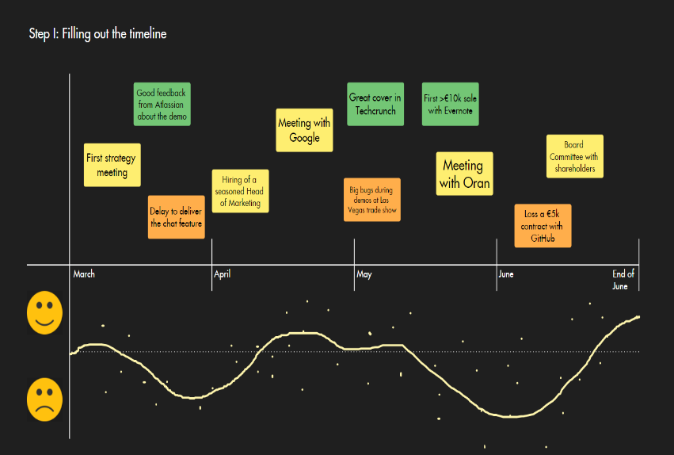
[ Backup ] TimeLine 회고
1. 각자 Time Line 감정선 만들기
Sprint의 활동을 회상하면서 감정선 만들기
2. Team 차원의 감정 곡선으로 합치기
- 각자 작성한 활동 + Sprint 빠진일정
- 개인의 감정선을 각각 다른 색으로 표현하기
3. 감정곡선에 특이점 찾기
- 동시에 나쁘거나, 감정 차이가 많은 지점 3개 찾기
4. 특이점 3군데에 대하여 서로 토론해 보기
- 각자 감정선이 다른이유?
- 혹시 개선할 방법은 없을까?

Slide 26
[ Backup ] TimeLine 회고
1. 각자 Time Line 감정선 만들기
Sprint의 활동을 회상하면서 감정선 만들기
2. Team 차원의 감정 곡선으로 합치기
- 각자 작성한 활동 + Sprint 빠진일정
- 개인의 감정선을 각각 다른 색으로 표현하기
3. 감정곡선에 특이점 찾기
- 동시에 나쁘거나, 감정 차이가 많은 지점 3개 찾기
4. 특이점 3군데에 대하여 서로 토론해 보기
- 각자 감정선이 다른이유?
- 혹시 개선할 방법은 없을까?

Slide 27
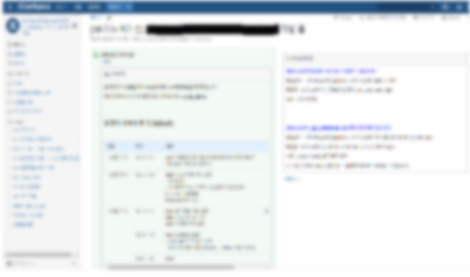
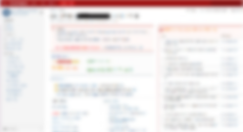
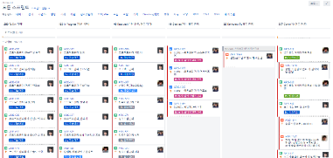
Agile Delivery Process – Scrum 환경 구성
Scrum 환경은 스크럼 팀이 효과적으로 일할 수 있도록 지원해주는 제반 협업 도구이다.
Sprint Zero
Sprint #1 ~ #N
Initiating
Planning
Executing & Control
Scrum Team구성
일감크기
추정
Daily Scrum
Meeting
Product
Backlog도출
Release Planning
Sprint
Planning
Sprint
Review
Scrum 환경
구성
품질/소통
Planning
성과측정
및 분석
Sprint
회고
Scrum 환경은 …
팀원간의 의사소통 뿐 아니라 PO와의 의사소통을 원활하게 한다.
백로그와 User Story를 쉽게 작성할 수 있으며, 스프린트 관리, 일감의 진행 상태를 쉽게 관리할 수 있는 스프린트 보드 등을 지원한다.
프로젝트 팀원들이 이를 활용할 수 있도록 공간 구성 및 계정과 권한 등을 생성한다.
Scrum 환경은 Option이 아니라 필수이다.
Tip !
컨플루언스/지라와 같은 툴이 가장 많이 사용된다.
Jenkins 등과 연계하여 DevOps Toolchain의 일부가 될 수 있다.

Slide 28
Agile Delivery Process – 품질/소통 계획
Product를 고객에게 성공적으로 인도하기 위한 기준과 활동 계획 등을 수립
Sprint Zero
Sprint #1 ~ #N
Initiating
Planning
Executing & Control
Scrum Team구성
일감크기
추정
Daily Scrum
Meeting
Product
Backlog도출
Release Planning
Sprint
Planning
Sprint
Review
Scrum 환경
구성
품질/소통
Planning
성과측정
및 분석
Sprint
회고
일반적으로 “품질 활동”은 고객에게 인도할 “산출물”과 프로젝트 진행 “프로세스”에 대해 이루어지는 것을 말한다.
측정 지표 정의
프로젝트 진행 상태를 파악 할 수 있는 측정 지표를 선정하고,
각 지표의 측정방법, 측정주기, 분석 방법 등을 정의한다.
번다운차트/ 번업차트
스프린트 속도
결함율
…
프로젝트 산출물 정의
프로젝트 특성/환경을 고려하여 고객 인도 산출물을 테일러링하여 정의하며 고객과 합의한다.
애자일 특성을 고려하여 불필요한 문서는 만들지 않도록 하며, 산출물 규격의 자유도가 높아야 한다.
산출물 테일러링 내역서
산출물 흐름도
…
품질 관리 활동 식별 및 일정 수립
Inspection
Code Review
Peer Review
Sprint Review
…
측정지표와 필요 산출물에 대한 품질관리 활동을 정의한 품질관리 계획서를 완성한다.
Notes:
번다운차트(소멸차트) : 잔여일감양을 그래프로 표현한 것
스프린트 속도 : 스프린트 1주기 동안 완료한 일감의 양
테일러링내역서에는 기존 방법론의 주요 산출물이 어떤 식으로 작성되는지를 나타내도록 한다.
품질 계획에 대해서는 프로젝트 QA 또는 PMO가 애자일 특성을 감안하여 작성하도록 한다

Slide 29
Agile Delivery Process – 품질/소통 계획
프로젝트의 진행상황 및 위험/이슈에 대해 이해당사자들과 공유하고, 대응하기 위한 계획을 수립
Sprint Zero
Sprint #1 ~ #N
Initiating
Planning
Executing & Control
Scrum Team구성
일감크기
추정
Daily Scrum
Meeting
Product
Backlog도출
Release Planning
Sprint
Planning
Sprint
Review
Scrum 환경
구성
품질/소통
Planning
성과측정
및 분석
Sprint
회고
애자일 프로젝트의 의사소통 계획은 무의미한 형식적 보고보다 동작되는 Product를 보여주고, 의미 있는 피드백과 개선방향을 도출하는 것을 중요시함
개발팀 내부소통
Daily Scrum
이해관계자 식별
PO 외에 추가로 프로젝트에 영향을 미치거나,정보를 공유해야 할 이해관계자가 있는지 식별한다.
주/월간 진척보고
SoS
이슈회의
이해관계자별 Comm. 계획 수립
Scrum 이벤트에 대한 계획을 수립하고 공유한다.
추가적인 이해관계자가 있는 경우 참여자를 확대하거나, 추가 미팅을 계획한다.
중간보고
Sprint Review
단계말 산출물 보고
Notes:
번다운차트(소멸차트) : 잔여일감양을 그래프로 표현한 것
스프린트 속도 : 스프린트 1주기 동안 완료한 일감의 양
테일러링내역서에는 기존 방법론의 주요 산출물이 어떤 식으로 작성되는지를 나타내도록 한다.
품질 계획에 대해서는 프로젝트 QA 또는 PMO가 애자일 특성을 감안하여 작성도록 한다

Slide 30
Agile Delivery Process – 성과측정 및 분석
백로그를 업데이트하고, 목표했던 측정지표 수집 및 분석 결과를 도출한다.
Sprint Zero
Sprint #1 ~ #N
Initiating
Planning
Executing & Control
Scrum Team구성
일감크기
추정
Daily Scrum
Meeting
Product
Backlog도출
Release Planning
Sprint
Planning
Sprint
Review
Scrum 환경
구성
품질/소통
Planning
성과측정
및 분석
Sprint
회고
측정 지표 분석의 목적
백로그 및 번다운 차트는 궁극적으로 프로젝트 진척율과 남은 기간 동안 잔여 작업을 완료할 수 있는지 여부를 예측하기 위함이다.
스프린트 속도가 높지 않다면, 팀에 어떤 장애물이 있는지 원인을 분석해야 한다.
팀 속도가 높은데 잔여일감이 많다면 프로젝트 범위 관리에 문제가 있는지 점검한다.
주의사항
스프린트 속도는, 현재 상태와 미래를 예측하기 위함이며, 팀 or 개인의 성과를 판단하기 위한 목적으로 사용되어서 안된다.
Sprint 백로그 관리
매일 혹은 정기적으로 팀원들이 전날까지 자신의 작업량을 입력하고 현재 개발 상황과 속도를 점검한다
번다운 차트 갱신
전체일감의 변화와 잔여일감을 계산하고 번다운 차트를 갱신한다.
측정지표 분석
스프린트 속도를 분석하고, 목표 달성 여부를 예측한다
Notes:
그림출처 : https://www.slideshare.net/TanaLinback/scrum-training-one-day

Slide 31
Agile Self Study

Slide 32
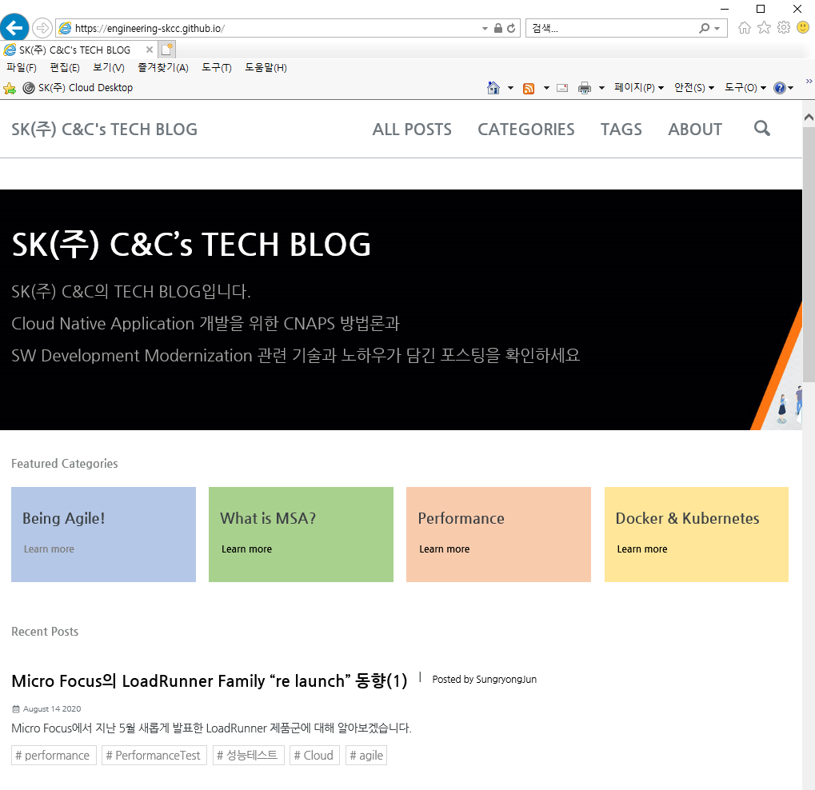
https://engineering-skcc.github.io/ - SDM Unit운영
Agile Quick Guide
Agile Scrum Framework
Agile Leadership
DevOps
DevOps - Tools

